Slide 1
Capacitación en herramientas tic.
Universidad de los Llanos
Ing. Rafael Sneider Cuartas Velandia

Slide 2
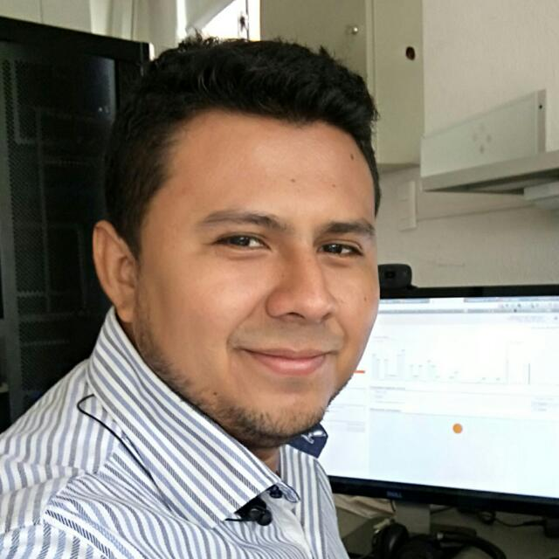
presentación
Nombre: Rafael Sneider Cuartas Velandia
Profesión: Ingeniero de Sistemas.
Certificación: PSP – Developer. Carnegie Mellon University.
Certificación: Taller, Hacia un Campus Virtual Accesible – Montevideo, Uruguay.
Actividades: Administrador Plataformas Virtuales – Moodle.
Contacto: rafael.cuartas@unillanos.edu.co
@RafaelSCuartas
rafaelcuartas

Slide 3
presentación
Nombre: Inés Jojoa Maldona.
Profesión: Ingeniera de Sistemas.
Especialista en TICs Aplicadas a la Educación.
Certificación: PSP – Developer. Carnegie Mellon University.
Actividades: Administración y Soporte del Sistema de Asignación de Responsabilidades Academicas y Apoyo a la Oficina de Sistemas.
Contacto: inejo@unillanos.edu.co
313 817 99 90
1

Slide 4
Esquema de trabajo
Break
Break
1 Bloque
2 Bloque
3 Bloque
Ejercicios Prácticos

Slide 5
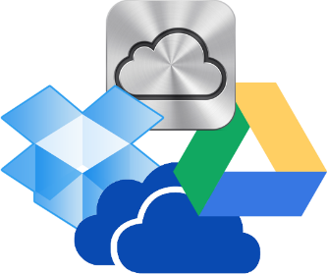
contenido
Correo Electrónico Institucional.
Google Drive.
Archivos en Línea.
Manejo de Archivos
Word
Excel
PowerPoint
Derechos de Autor y Propiedad Intelectual.

Slide 6
Correo institucional - Ventajas
Acceso al correo
Crear etiquetas
Agregar Filtros
Agregar Usuarios de Chat
Contactos
Grupos de Usuarios
Agregar firmas automáticas
Agregar respuestas automáticas

Slide 7
¿Qué es google drive?
¿Qué es?
Acceso
Manejo
Organización
Compartir
Seguridad
Tipos de Archivos
Edición compartida

Slide 8
Word
Manejo de Archivos Word
Bibliografía
Encabezados
Pie de Pagina
Convertir archivos a PDF
Comprobar Accesibilidad
Panel de Navegación

Slide 9
Excel
Manejo de Archivos Excel
Hojas
Formatos
Manejo de Formulas
Impresión de Documentos

Slide 10
PowerPoint
Manejo de Archivos PowerPoint
Organizar Presentaciones
Manejo de Tiempos
Animaciones

Slide 11
Derechos de autor y propiedad intelectual
Documentos
Compartir documentos
Derechos de autor
Publicaciones
Uso de la biblioteca
Bibliografía
Imágenes
Compartir imágenes
Edición de imágenes
Videos
Compartir Videos
Edición de videos

Slide 12
Respetando el derecho de autor
By Juancameneses11, Google, INC. [Public domain], via Wikimedia Commons
By Google Inc. (https://developers.google.com/drive/branding) [Public domain], via Wikimedia Commons
https://es.wikipedia.org/wiki/Archivo:Microsoft_Word_2013_logo_with_background.png#filelinks
https://commons.wikimedia.org/wiki/File:Microsoft_Excel_2013_logo_with_background.png
By Microsoft [Public domain], via Wikimedia Commons
By Unknown / see below (see below) [Public domain], via Wikimedia Commons

Slide 13
¡Gracias!

